Slide 1
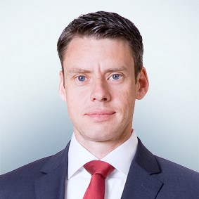
Thomas Granetzny ist spezialisiert auf betriebliche Altersversorgung, Compliance-Fragen sowie das Individual- und Kollektivarbeitsrecht, insbesondere im Zusammenhang mit komplexen und grenzüberschreitenden M&A-Transaktionen und Restrukturierungen. Einen weiteren Schwerpunkt bilden Fragen des Beschäftigtendatenschutzes.
Thomas Granetzny hat in verschiedenen arbeits- und versorgungsrechtlichen Angelegenheiten beraten, einschließlich der Übertragung und Ausgliederung von Arbeits- und Pensionsver- pflichtungen. Darüber hinaus vertritt er häufig Mandanten in arbeits- und versorgungsrechtlichen Streitigkeiten in gerichtlichen Verfahren, unter anderem auch vor dem Bundesarbeitsgericht. Aktuell berät er Mandanten darüber hinaus bei der Bewältigung der COVID-19 Krise. Im Zusammenhang mit seiner Tätigkeit für US-Mandanten ist er zudem regelmäßig von unserem Büro in New York aus tätig.
Thomas Granetzny ist Lehrbeauftragter für Arbeitsrecht an der Universität Bonn. Zudem veröffentlicht er regelmäßig in juristischen Fachzeitschriften zu einer Vielzahl von arbeitsrechtlichen Fragen, einschließlich des Betriebsrentenrechts.

